Slide 1
UNIVERSIDAD NACIONAL DE LA PATAGONIA SAN JUAN BOSCO
SECRETARIA ACADÉMICA
DIRECCIÓN DE POSGRADOS A DISTANCIA
PROGRAMA DE FORMACIÓN: “Propuestas para la enseñanza universitaria mediadas por tecnologías”
Directora: Dra. Silvia Coicaud

Slide 2
La Dirección de Posgrados a Distancia, dependiente de la Secretaría Académica del Rectorado de la UNPSJB ofrece un Programa de Formación acerca de “Propuestas para la enseñanza universitaria mediadas por tecnologías”.
Se ha diseñado un Aula Virtual -a partir del campus2 de la UNPSJB basado en la plataforma tecnológica de código abierto Moodle- con el propósito de propiciar el conocimiento acerca de las potencialidades que ofrecen las actuales tecnologías digitales.

Slide 3
El Programa de la Dirección de Posgrados a Distancia tiene como finalidad orientar los aprendizajes de los docentes-alumnos, a partir de un diseño didáctico pensado para el estudio en modalidad virtual. Por este motivo, el diseño prevé herramientas de trabajo para los docentes desde los espacios formativos que la institución genera para la adquisición de conocimientos diversos en el campo de la Tecnología Educativa.
El material de estudio elaborado presenta contenidos que han sido seleccionados a partir de criterios pertinentes al perfil de los docentes destinatarios, con recursos didácticos y actividades de aprendizaje tendientes a lograr procesos comprensivos, con bibliografía digitalizada relevante para el abordaje de cada una de las temáticas, como así también una propuesta de evaluación que pretende ser coherente con las estrategias de enseñanza planteadas.

Slide 4
Se pretende con este Programa que los docentes puedan incorporar estrategias metodológicas y recursos que posibiliten enriquecer la enseñanza.
En el aula virtual se brindará orientación acerca de teorías y concepciones didácticas subyacentes en las propuestas de enseñanza y evaluación de los aprendizajes en la educación del nivel superior, como así también de dispositivos, métodos y aplicaciones apropiados.
En el campus los alumnos de posgrado encontrarán la propuesta específica de cada uno de los cursos y seminarios, las actividades de aprendizaje, los materiales bibliográficos digitalizados, imágenes, videos y recursos diversos. De este modo, se intentará que existan diferentes “puertas de entrada” al conocimiento. En el aula virtual se contará también con un acompañamiento permanente de docentes tutores.

Slide 5
Curso de Posgrado "ENSEÑANZA DE LA MEDICINA DESDE ESTRATEGIAS DIVERSAS Y TECNOLOGÍAS EMERGENTES”
Diseñado por la Dirección de Posgrados a Distancia.
Este Curso de Posgrado se ofrece bajo la modalidad virtual (plataforma campus2 de la UNPSJB)
Se pretende promover la reflexión acerca de diferentes posibilidades para la enseñanza de la medicina, a partir del diseño de recursos que promuevan un aprendizaje comprensivo.
Duración: 2 meses
Horas estimadas: 40 hs.

Slide 6
Objetivos
Analizar las posibilidades didácticas de las TIC para el aprendizaje y la enseñanza de la medicina en los actuales contextos educativos.
Conocer la potencionalidad que ofrecen las tecnologías emergentes basadas en propuestas y recursos de realidad virtual, de realidad aumentada y de gamificación.
Valorar la importancia que tiene lograr una alfabetización digital para orientar los procesos de aprendizaje de los estudiantes universitarios.
Conocer las posibilidades que brinda la red Internet, para el acceso a información relevante y para la programación de estrategias didácticas.
Elaborar propuestas para la enseñanza de contenidos propios de la medicina, a partir de criterios fundamentados.

Slide 7
Contenidos
Tema 1
-Enseñanza, método, estrategias y tecnologías emergentes. Estrategias de enseñanza. El método didáctico, construcción singular y creativa para promover aprendizajes. Realidad virtual, realidad aumentada y realidad mixta. Recursos y posibilidades para la enseñanza de la medicina.
Tema 2
-Casos de estudio, problemas y proyectos. Casos de estudio y casos clínicos. Estrategias para analizar la realidad de las problemáticas de salud. El ABP, aprendizaje basado en problemas. Consideraciones metodológicas. Los proyectos didácticos.
Tema 3
-Estrategias MAV, videojuegos y gamificación. Recursos audiovisuales en la enseñanza. .La gamificación como principio. Los aspectos lúdicos en el aprendizaje de la medicina. Juegos y videojuegos. El valor didáctico de los serious games.

Slide 8
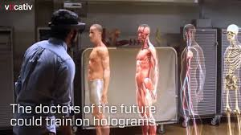

Slide 9
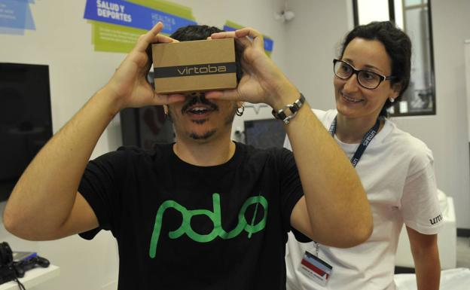

Slide 10
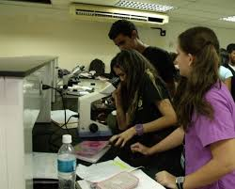

Slide 11
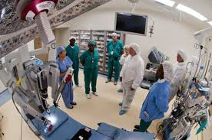

Slide 12
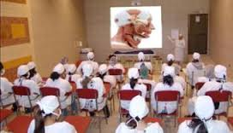
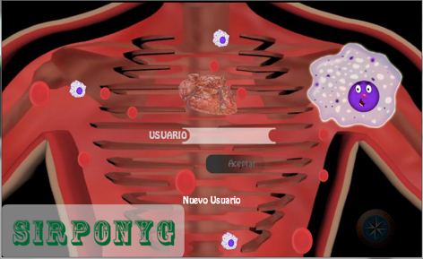
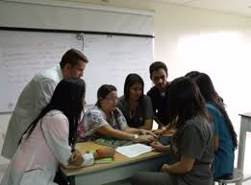

Slide 13
Metodología
La modalidad de aprendizaje del Curso será combinada (blended-learning). Se pretende aprovechar de este modo la potencialidad educativa de ambas modalidades (presencial y virtual) desde propuestas mixtas que recuperen aspectos relevantes de cada una. La elección de esta modalidad se fundamenta en la importancia otorgada a la formación teórico-práctica de los docentes.
Se considera relevante que los docentes participantes no sólo teoricen acerca de las tecnologías educativas, sino que además participen de un microcontexto virtual de aprendizaje con actividades planificadas, para que puedan hacer un uso activo de ellas. Se utilizará la plataforma tecnológica Moodle disponible en la UNPSJB.

Slide 14
En el aula virtual encontrarán el programa, materiales de estudio, propuestas de clases, trabajos prácticos, orientaciones diversas para sus aprendizajes, criterios de evaluación, etc.
Desde este espacio podrán comunicarse con la docente y compañeros; enviar los trabajos prácticos; consultar sus dudas; recibir las devoluciones; acceder a materiales bibliográficos digitalizados, a videos, imágenes y otros recursos; participar en foros y realizar distintas producciones, entre otras tareas.
Se organizarán tutorías para atender los requerimientos de los docentes, canalizar sus dudas, realizar actividades grupales, debatir e intercambiar conocimientos.

Slide 15
Criterios para la evaluación de los aprendizajes
Análisis crítico acerca de los procesos de enseñanza y aprendizaje de la medicina mediados por tecnologías, en los contextos actuales.
Fundamentación de los análisis y propuestas, a partir de aportes teóricos.
Propuesta de ideas y de alternativas tendientes a lograr una buena enseñanza a partir de aplicaciones, recursos y dispositivos basados en tecnologías digitales.
Creatividad en las estrategias de enseñanza y en las e-actividades de aprendizaje planificadas

Slide 16
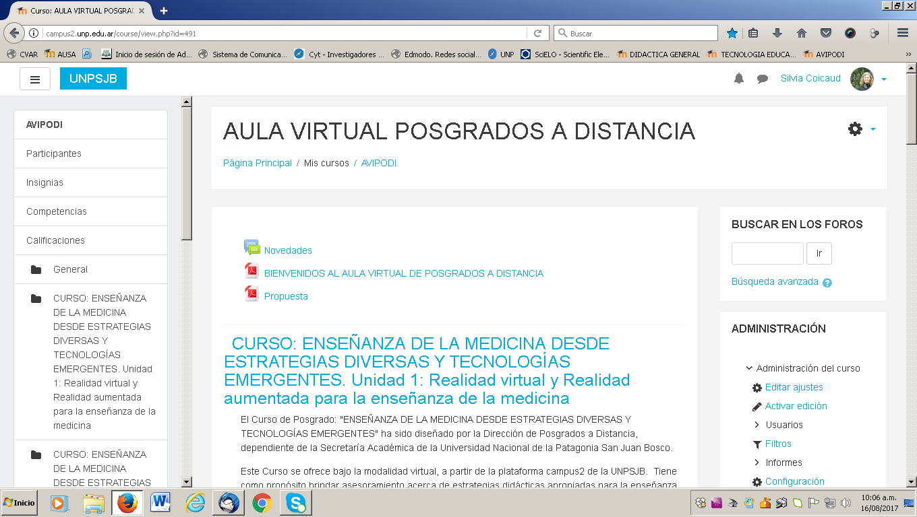

Slide 17
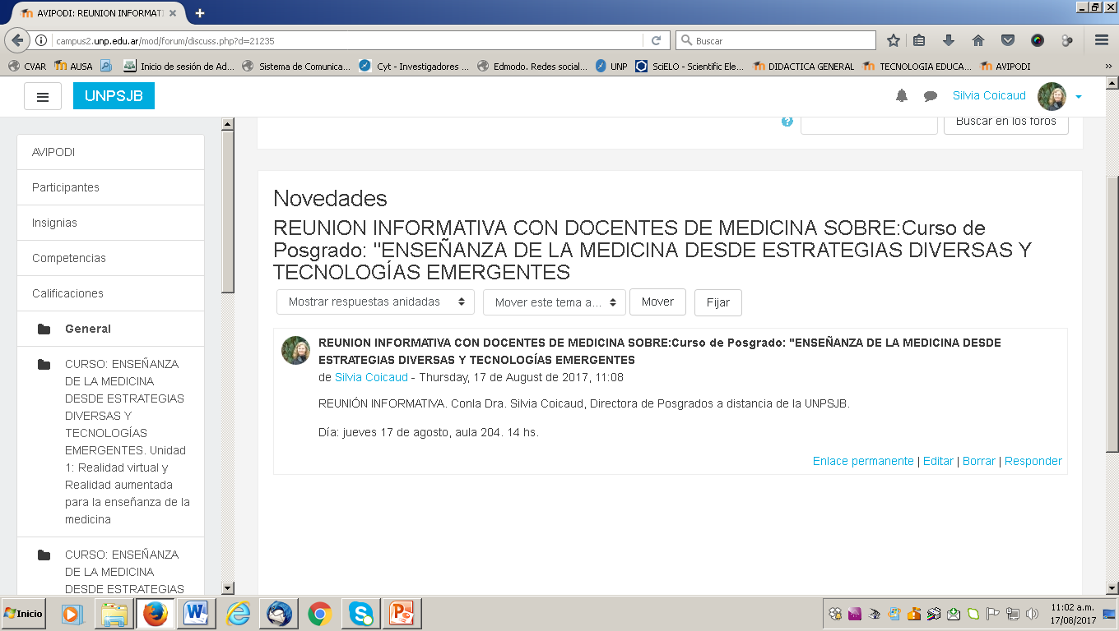

Slide 18
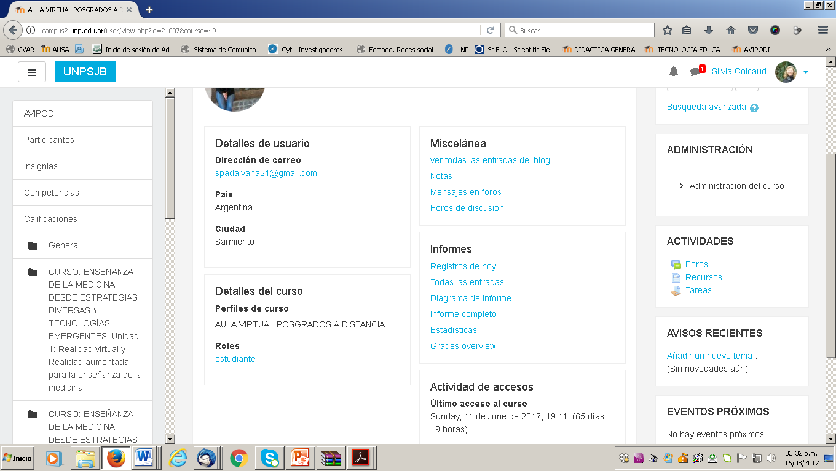

Slide 19
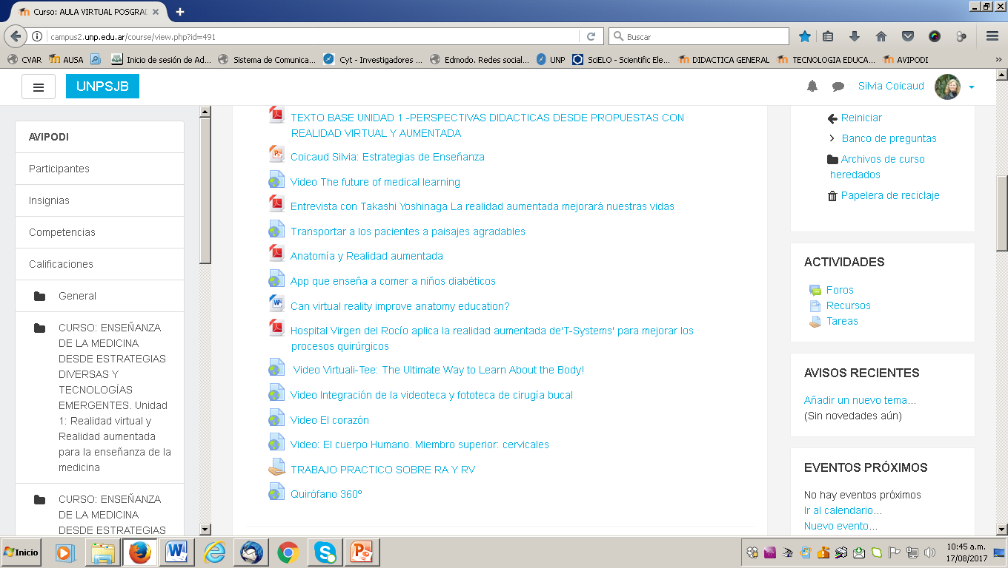

Slide 20
